Slide 1
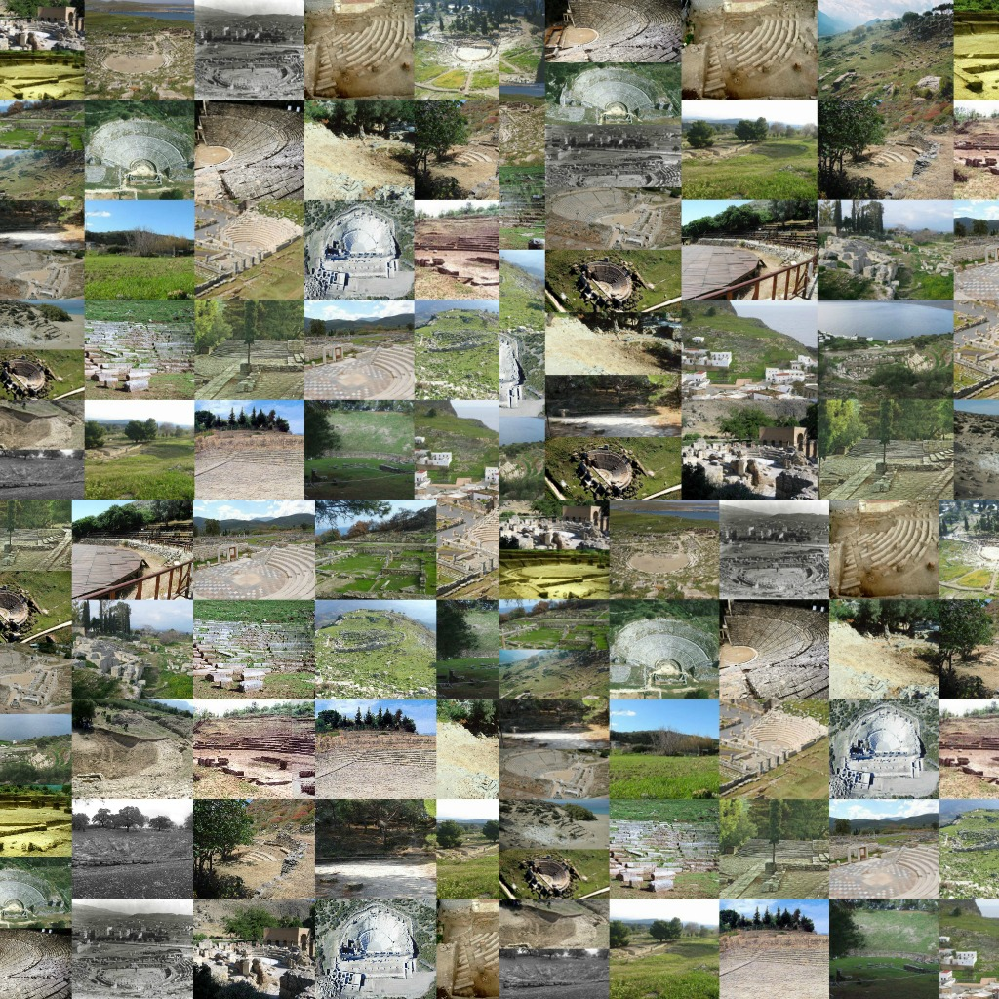

Αρχιτεκτονική στα αρχαία θέατρα και αμφιθέατρα

Slide 2
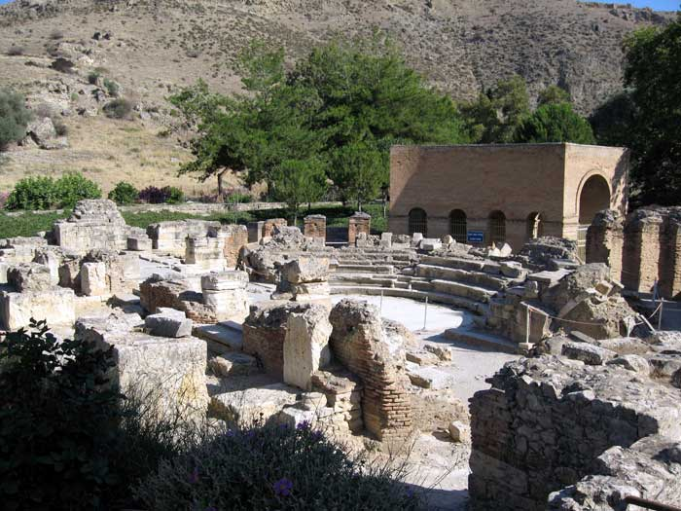
Τα κύρια μέρη του αρχαίου ελληνικού θεάτρου ήταν η σκηνή, η ορχήστρα και το κοίλον, με τα ακόλουθα επιμέρους μέρη που ηταν τα εξής: οι Αναλημματικοί τοίχοι, οι Αντηρίδες, Διάδρομοι, τα Διαζώματα, τα Εδώλια, το Επιθεάτρον, η Εύριπος, ο Εξώστης, η Θυμέλη, τα Καθίσματα, οι Κερκίδες, τα Παρασκήνια, οι Πάροδοι, η Προεδρία και οι Τρεις πύλες.

Slide 3
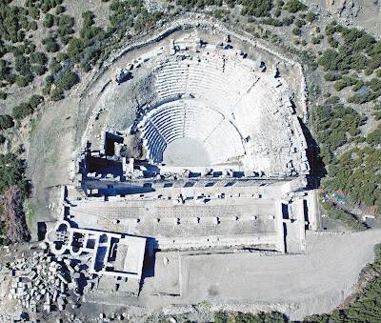
Σημαντικά θέατρα υπήρξαν πολλά όμως από αυτά μας διασώζονται ελάχιστα υπ αριθμών 320 από τα 1000 ( περίπου δηλαδή) που υπολογίζεται ότι είχε η Ελλάδα, καθώς και ολόκληρη η Μεσόγειος.

Slide 4
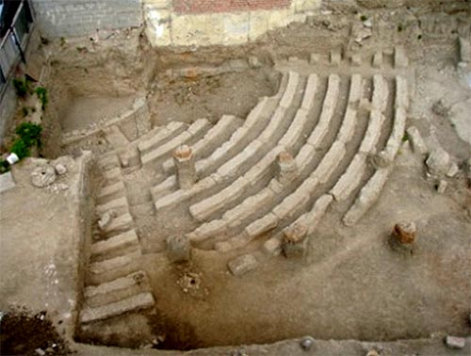
Στον 5ο π.Χ. αιώνα, οι βασικές αρχές σχεδίασης του ελληνικού θεάτρου είχαν φτάσει ήδη σε αρκετά υψηλό επίπεδο έχοντας ξεκινήσει από μια απλή διαμόρφωση της χωμάτινης πλαγιάς εμπρός από μια επίπεδη περιοχή.

Slide 5
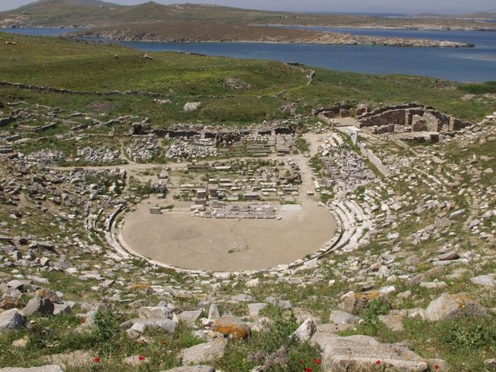
Διότι ο σχεδιασμός τους επηρεάστηκε σημαντικά από την ακουστική η οποία την περίοδο αυτή διαμορφώνεται ήδη ως επιστήμη. Ιδιαίτερα κατά το τέλος του 4ου π.χ. αιώνα συμβαίνει η “μεταπήδηση” από τις θεωρίες των Πυθαγορείων στις Αριστοτελικές θεωρίες και αυτή δίνει σημαντική ώθηση στην εξέλιξη των θεωριών της μουσικής και της ακουστικής.

Slide 6
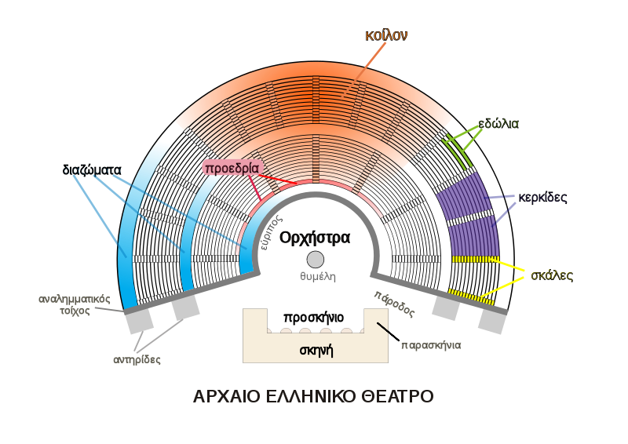

Slide 7
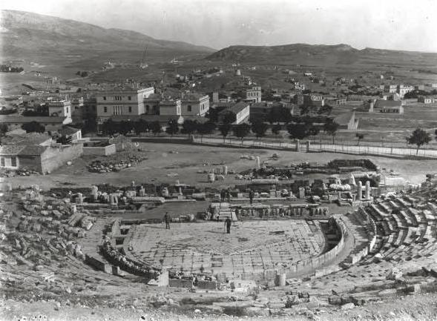
Από αυτές τις διαφωτιστικές περιγραφές του Βιτρούβιου μπορούσαν πια να φανταστούν τα περίφημα αγγεία ως σφαιρικά ίσως στο σχήμα, μεταλλικά, που το κέλυφός τους να δονείται στις περιγραφόμενες νότες του εναρμόνιου γένους, και σε τέτοια μαθηματική αναλογία μεταξύ τους ώστε να μεταδίδεται ενέργεια από το ένα στο άλλο αποτελώντας ένα ενεργό ηχητικό σύνολο. Έτσι που η συμβολή τους στην τελική ακουστική του χώρου να μην είναι απαραίτητα ηχοαπορροφητική.

Slide 8
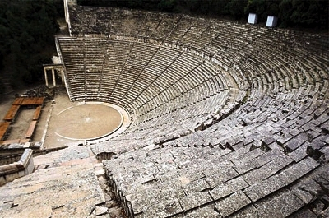
Με την πάροδο του χρόνου, τα αρχαία ελληνικά θέατρα, τόσο ως προς τη γεωμετρία όσο και ως προς τη λειτουργία και τη δυνατότητα υποστήριξης παραστάσεων, μετατράπηκαν σε περίτεχνα κτίσματα, υψηλής αισθητικής και κατασκευαστικής τεχνολογίας

Slide 9
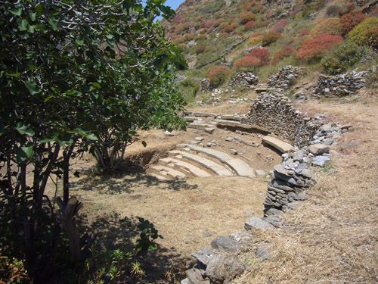
Το αμφιθέατρο είναι ρωμαϊκό κατασκεύασμα που προήλθε από την ένωση δύο ελληνικών αντιτακτών θεάτρων που πιθανώς να κατασκευάστηκαν για να καλύπτουν μεγάλο χρόνο παραστάσεων έτσι ώστε οι θεατές να μην έχουν τις ακτίνες του ήλιου αντίθετα.

Slide 10
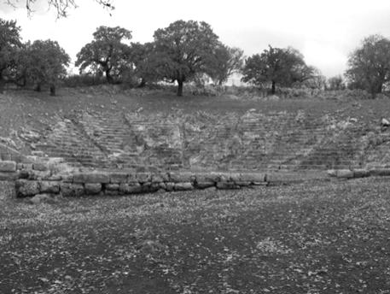
Το πρώτο αμφιθέατρο κατασκευάσθηκε το 59 π.Χ. στη Ρώμη από τον Sribonius Curio που ήταν ξύλινο με μεγάλη παλαίστρα προερχόμενη από την ένωση δύο ορχηστρών. Το διπλό αυτό θέατρο (είδος θεάτρου) τελειοποιήθηκε από τον Καίσαρα όπου και ονομάσθηκε Αμφιθέατρο για το σχήμα και τη διάταξή του.

Slide 11
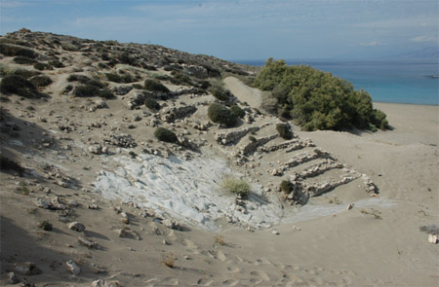
Το Ωδείο έχει όλα τα βασικά μέρη του θεάτρου, κοίλο, ορχήστρα (όπως και στα θέατρα της ρωμαϊκής εποχής, η ορχήστρα είχε ημικυκλικό σχήμα), προσκήνιο, σκηνή (το σκηνικό οικοδόμημα βρισκόταν υπερυψωμένο στο βάθος της σκηνής και συνήθως είναι πλακόστρωτη και χωρίζεται με ημικυκλικό θωράκιο από το κοίλο), παρασκήνια και αρκετές σειρές καθισμάτων που δύνανται να φιλοξενηθούν 3000 με 5000 θεατές.

Slide 12
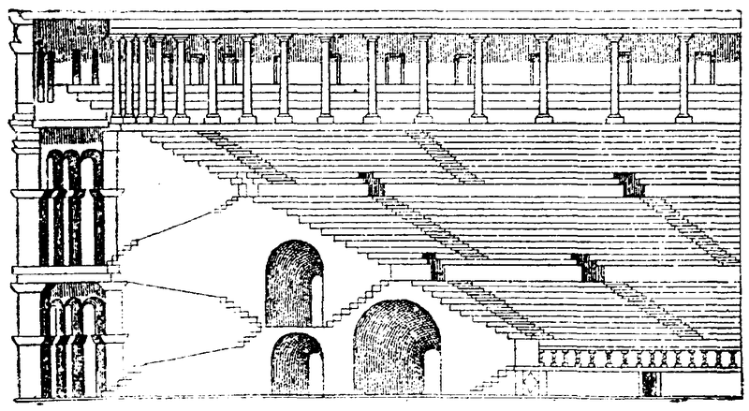

Slide 13
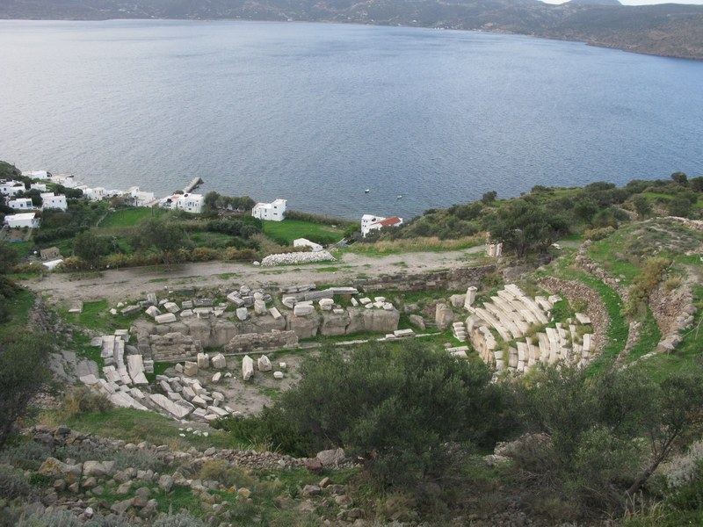
Από τα διάφορα ευρήματα των ανασκαφών, όπως κρανία ανθρώπων και ταύρων, πιθανολογείται ότι ο χώρος χρησιμοποιήθηκε και για μονομαχίες και ταυρομαχίες όπως ακριβώς συνέβαινε και με τα ρωμαϊκά αμφιθέατρα-ωδεία.

Slide 14
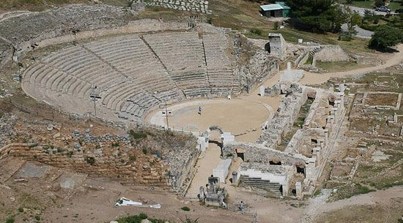
Τα αρχαία θέατρα είτε με την αρχική τους μορφή, είτε ως αμφιθέατρα, είτε με την σημερινή τους εμφάνιση που όλοι μας γνωρίζουμε, αποτέλεσαν πηγή έμπνευσης όλων των πολιτισμών ανεξαρτήτως της γεωγραφικής τους κατανομής.

Slide 15
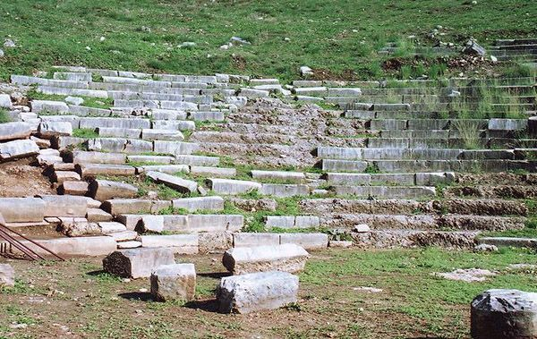
Έτσι αφού διαδόθηκε η χρήση τους, διαμορφώθηκε μια καινούργια αρχιτεκτονική όψη με αποτέλεσμα τα υπαίθρια θέατρα και στην συνέχεια ωδεία (που αν και εμφανίστηκαν πολύ αργότερα και ήταν σκεπαστά, μπορούμε να λάβουμε σοβαρά υπ’ όψιν μας τον τρόπο κατασκευής τους) επηρεάστηκα εις το έπακρον και συνεχίζουν να εμπνέουν πολλές αρχιτεκτονικές δημιουργίες του σήμερα με θαυμαστό τρόπο.

Slide 16
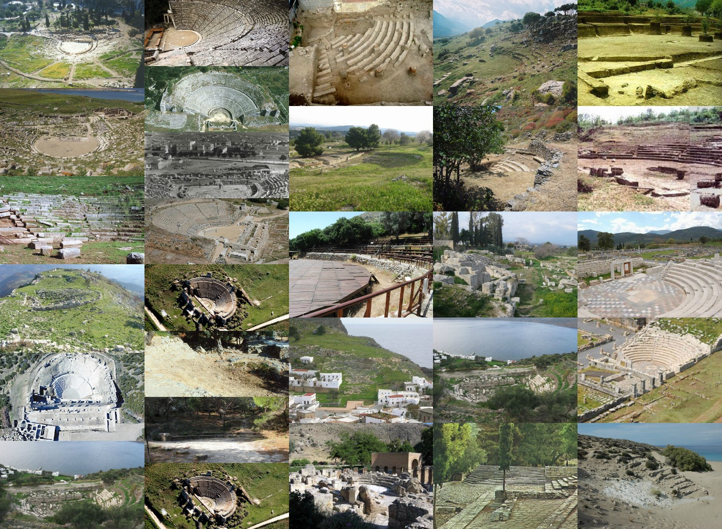
Όνομα δημιουργού: Αριάδνη-Σοφία Κούρη
Όνομα βοηθών: Φυγαλία-Μαρία Ζώνγκα, Βανέσσα-Μαρία Ζαχαριάδη, Ελένη Κοχείλη, Ιωάννα Κασδοβασίλη
Τάξη: Α’ 2
Έτος: 2012-2013
Υπ. Καθηγήτρια: Κ. Τζάμου

Slide 17
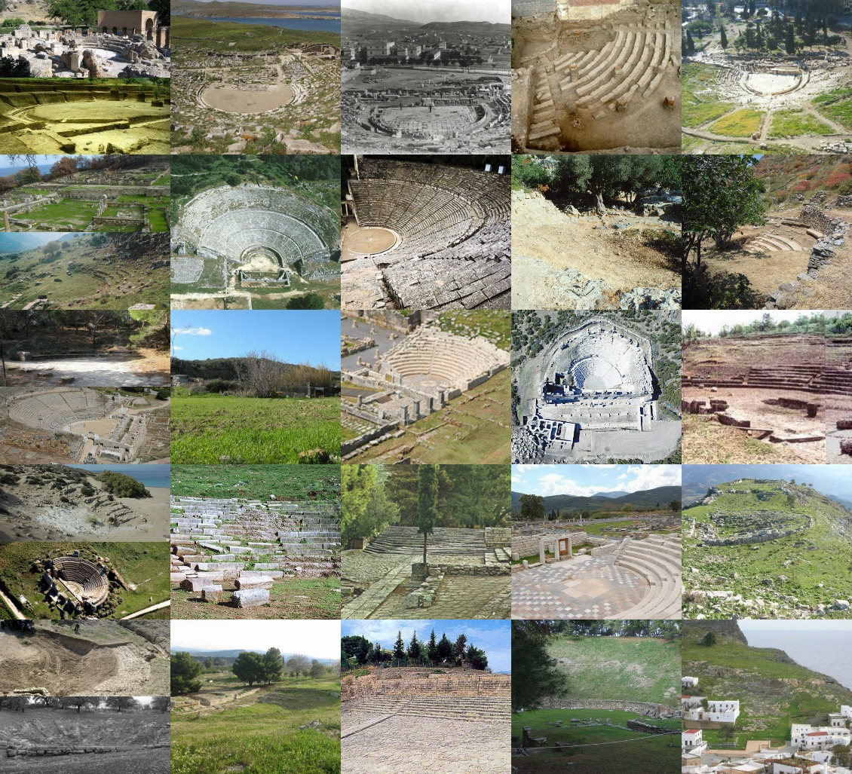
Βιβλιογραφία
Βικιπαίδεια, 2012, διαδικτυακή κοινότητα, διαθέσιμη στο:
(http://el.wikipedia.org/wiki/%CE%91%CE%BC%CF%86%CE%B9%CE%B8%CE%AD%CE%B1%CF%84%CF%81%CE%BF)
(http://www.elabs.dreamhosters.com/achaea/el/attractions/history/247-2010-01-19-08-48-20)
Διάζωμα, διαδικτυακή κοινότητα, διαθέσιμη στο:
(http://www.diazoma.gr/GR/Page_01-01.asp?Reset=1)
Εφημερίδα τα νέα, 1999, Ελευθερία Τραΐου υπεύθυνη «Επτά Ημερών»,διαθέσιμη στο:
(http://wwk.kathimerini.gr/kath/7days/1999/08/01081999.pdf)

Slide 18
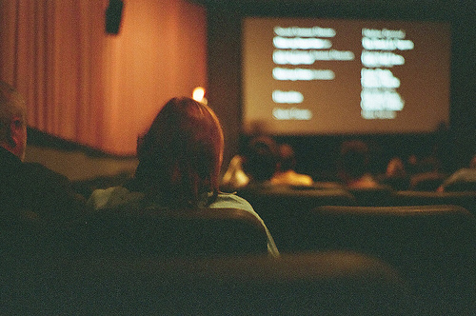
ΤΕΛΟΣ

Slide 19
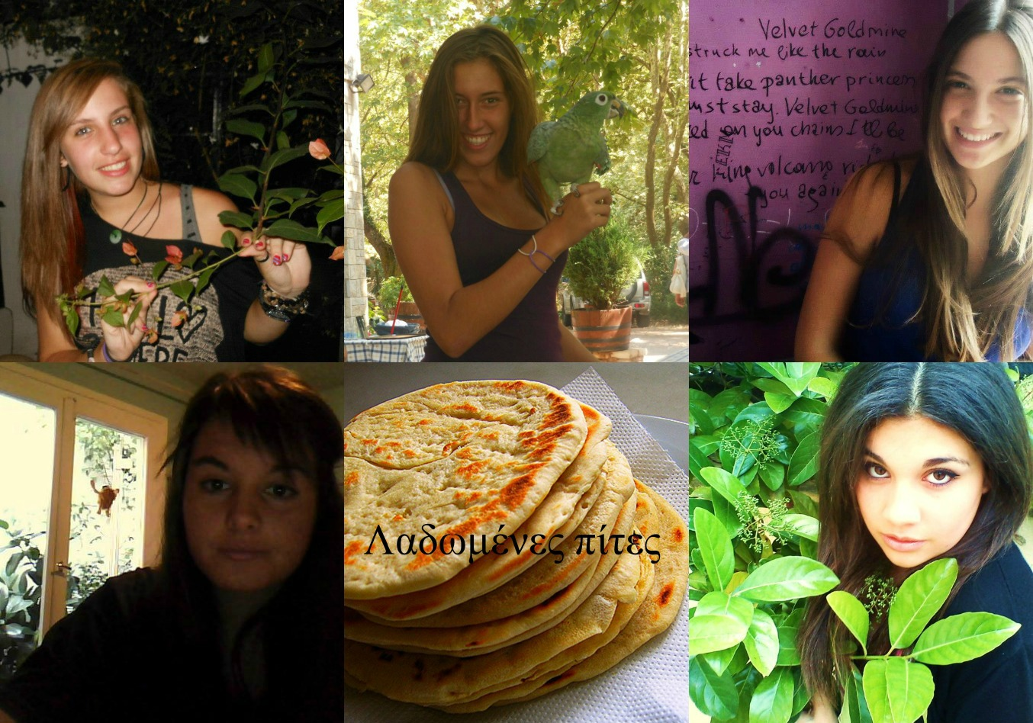
Ευχαριστούμε που μας παρακολουθήσατε κι ελπίζουμε να σας άρεσε!!!!

